Slide 1
An toàn và bảo mật thông tin

Slide 2
Báo cáo
Đề tài
Information Hiding (Giấu Tin)
Thành viên:
Nguyễn Đức Hạnh
Trần Xuân Bách

Slide 3
Nội dung trình bày
Nhu cầu trao đổi thông tin hiện nay
Tổng quan về giấu tin
Cấu trúc ảnh Bitmap
Phương pháp LSB( Least Significant Bit)
Thủy vân số(Watermark)

Slide 4
Nhu cầu về trao đổi thông tin hiện nay
CNTT ngày càng pt nhanh chóng
Nhu cầu trao đổi thông tin ngày càng nhiều
Nhiều hệ mật mã ra đời,nhưng tốc độ tính toán của máy tính là rất nhanh=>giảm tính an toàn.
Một hướng tiếp cận mới trong bảo mật là giấu tin (information hiding)

Slide 5
Tổng quan về giấu tin
Định nghĩa giấu tin
Mô hình giấu tin
Các kĩ thuật giấu tin
Các ứng dụng chính của giấu tin

Slide 6
Định nghĩa giấu tin
Những thông tin số cần bảo mật sẽ được giấu vào trong 1 đối tượng dữ liệu số khác(gọi là môi trường giấu tin) sao cho sự biến đổi của môi trường sau khi giấu tin là rất khó nhận biết,đồng thời có thể phục hồi lại được các thông tin đã giấu khi cần. Một ưu điểm của hướng tiếp cận giấu tin so với mã hóa là khi tiếp cận môi trường giấu tin,đối phương khó xác định được là có thông tin giấu trong đó hay không. Mô hình giấu tin như sau:

Slide 7
Encode (mã hóa)
Môi trường (ảnh,video,audio….)
Encode
( thực hiện nhúng thông tin cần
giấu vào trong môi trường)
Thông tin cần giấu (text,file….)
Môi trường sau khi giấu (ảnh,video, audio……)
Private Key

Slide 8
Decode (giải mã)
Môi trường chứa tin giấu(ảnh,video, audio…)
Decode
( thực hiện trích thông tin được giấu trong môi trường)
Thông tin được giấu (text,file….)
Private Key

Slide 9
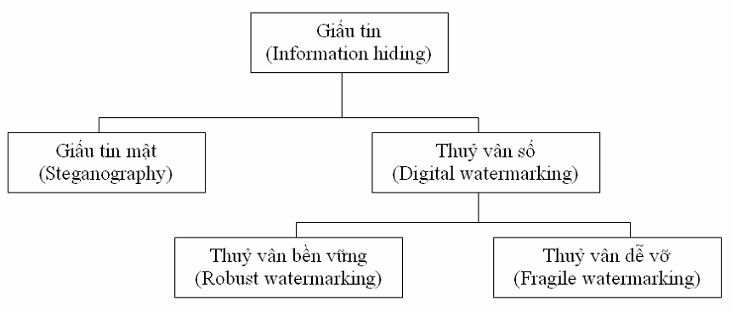
Các kĩ thuật giấu tin

Slide 10
Các ứng dụng của giấu tin
Giấu tin mật (steganography): Các thông tin cần giấu được đưa vào đối tượng vỏ,và được gửi đến người nhận mà không gây 1 sự chú ý nào của đối phương,người nhận sẽ sử dụng 1 thuật toán và 1 khóa nào đó (đã thỏa thuận) để lấy thông tin được giấu trong đối tượng vỏ.Y/c là tỉ lệ giấu tin lớn và môi trường sau khi giấu khó nhận biết sự thay đổi.

Slide 11
Các ứng dụng của giấu tin
Thủy vân số: là một phân đặc trưng của thông tin vào dữ liệu cần bảo vệ, là quá trình nhúng dữ liệu vào đối tượng phương tiện theo một cách nào đó. Một yêu cầu quan trọng đối với thủy vân là rất khó để trích xuất hoặc gỡ bỏ được cho mục đích xác thực nguồn gốc từ đối tượng được nhúng thủy phân nếu không biết chìa khóa bí mật

Slide 12
Các ứng dụng của giấu tin
Bảo vệ bản quyền( Copyright Protection): Đây là ứng dụng phổ biến nhất của thủy vân số. Một thông tin nào đó mang ý nghĩa quyền sở hữu tác giả(gọi là thủy vân) được nhúng vào trong các sản phẩm số. Yêu cầu kĩ thuật là việc nhúng thủy vân không ảnh hưởng đáng kể đến cảm nhận sản phẩm và phải bền vững trước các tấn công,tồn tại lâu dài cùng sản phẩm.

Slide 13
Các ứng dụng của giấu tin
Xác thực thông tin (authentication): một thông tin được giấu trong đối tượng số để nhận biết xem đối tượng đó có bị thay đổi hay không. Yêu cầu kĩ thuật là việc nhúng thủy vân không ảnh hưởng đáng kể đến cảm nhận đối tượng và rất dễ bị phá hủy trước các tấn công. Đây là ứng dụng của thủy vân dễ vỡ.

Slide 14
Cấu trúc ảnh bitmap
Là định dạng ảnh do Microsoft đề xuất,phần mở rộng .BMP
Có 3 dạng chính:
Đen trắng: mỗi điểm ảnh biểu diễn bởi 2 trạng thái 0 và 1
Đa cấp xám: mỗi điểm ảnh được biểu diễn bởi 1 giá trị (0..255) là cường độ sáng tại điểm đó.
Ảnh màu: mỗi điểm ảnh biểu diễn bởi 3 đại lượng R,G,B. Số lượng màu có thể lên đến 256^3 (16 triệu màu).

Slide 15

Ảnh đen trắng

Slide 16
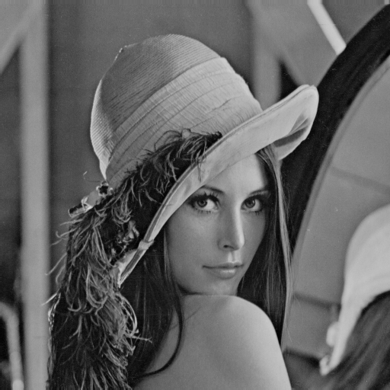
Ảnh đa cấp xám

Slide 17
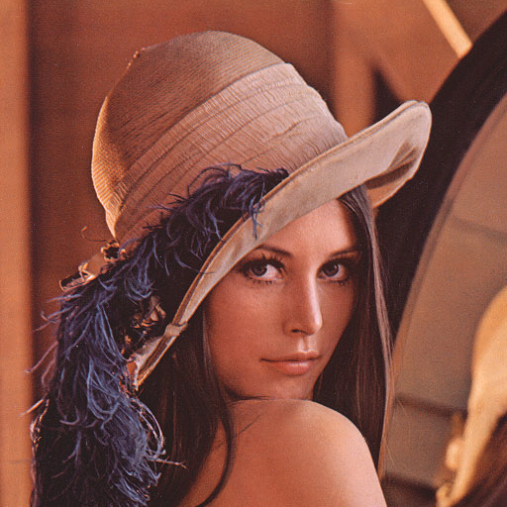
Ảnh màu RGB

Slide 18
Cấu trúc ảnh bitmap
Phần tiêu đề tệp (Bitmap header)
Thông tin về ảnh (Bitmap Infor)
Bảng màu (Palette Table)
Vùng dữ liệu(Data)

Slide 19
Bitmap Header
Phần này có độ lớn cố định là 14 bytes
Offset(byte) | Giá trị | Ý nghĩa
1 | ‘B’ | Định dạng kiểu tệp
2 | ‘M’ | Định dạng kiểu tệp
3->6 | Unsigned long | Kích thước tệp
7->10 | Zero | Reserved
11->14 | Unsigned long | Địa chỉ phần dữ liệu

Slide 20
Bitmap info
Offset(byte) | Giá trị | Ý nghĩa
1->4 | 40 | Số byte của vùng bitmap info
5->8 | Unsigned long | Độ rộng của ảnh tính theo pixel
9->12 | Unsigned long | Độ cao của ảnh tính theo pixel
13->14 | 1 | Number of Color Plans
15->16 | Unsigned long | Số bit để biểu diễn 1 pixel
17->20 | Unsigned long | Kiểu nén
21->24 | Unsigned long | Kích thước ảnh (byte)
25->28 | Unsigned long | Độ phân giải của ảnh theo chiều ngang
29->32 | Unsigned long | Độ phân giải của ảnh theo chiều dọc
33->36 | Unsigned long | Số lượng màu trong bảng màu
37->40 | Unsigned long | Số màu quan trọng

Slide 21
Cấu trúc ảnh bitmap
Bảng màu (Palette Table): Bảng màu là tập các màu sử dụng trong ảnh, mỗi một màu trong ảnh được gọi là một entry và được lưu trữ bằng 4 byte.
Vùng dữ liệu(Data): Là ma trận các điểm ảnh,mỗi điểm ảnh có thể biểu diễn bởi n bit. (n=8,24,32…),ví dụ với ảnh 24 bit,mỗi điểm ảnh là 1 bộ 3 thành phần(R,G,B) và mỗi thành phần này chiếm 1 byte. Đây chính là nơi để giấu tin.

Slide 22
Phương pháp LSB ( Least Significant Bit)
Ý tưởng: Phương pháp này sẽ thay thế tuần tự từng bit của thông điệp cần ẩn bằng một bit ít có ý nghĩa nhất của 1 byte trong ảnh gốc.
Byte gốc | 0 | 1 | 0 | 1 | 0 | 0 | 0 | 1
Vị trí | 7 | 6 | 5 | 4 | 3 | 2 | 1 | 0
Trọng số | 128 | 64 | 32 | 16 | 8 | 4 | 2 | 1
Bit cần giấu | 0

Slide 23
Ví dụ: Để giấu chữ “A”(mã ASCII là 65 hay 01000001) vào trong 8 byte của ảnh gốc ta làm như sau:
8 byte đầu | Kí tự “A” | 8 byte sau khi giấu
01001001 | 0 | 01001000
01001001 | 1 | 01001001
11001100 | 0 | 11001100
10110101 | 0 | 10110100
00100100 | 0 | 00100100
00100101 | 0 | 00100100
00100000 | 0 | 00100000
00001010 | 1 | 00001011

Slide 24

Phương pháp LSB ( Least Significant Bit)
A | 0 | 1 | 0 | 0 | 0 | 0 | 0 | 1
[ R,G,B ] | [ R,G,B ] | [ R,G,B ] | ………. | [ R,G,B ]
[ R,G,B ] | [ R,G,B ] | …….. | ……….. | [ R,G,B ]
……… | ………. | ……. | …….. | ……..
……… | …….. | ………. | …….. | ……
………. | ……… | …….. | ………. | …..
……. | ………. | ………. | ………. | ….
[ R,G,B ] | [ R,G,B ] | ………. | …….. | [ R,G,B ]

Slide 25
Phương pháp LSB ( Least Significant Bit)
Các bước thực hiện:
Giấu tin(Encode):
Biến đổi thông điệp cần giấu thành dãy các bit
Đọc lần lượt từng byte từ ảnh đầu vào
Với 1 byte vừa đọc thay thế bit thấp nhất bằng 1 bit của thông điệp
Phục hồi tin(Decode):
Đọc từng byte từ ảnh có chứa tin giấu
Với mỗi byte này trích ra 1 bit có vị trí thấp nhất
Chuyển dãy bit vừa nhận được thành thông điệp ban đầu

Slide 26
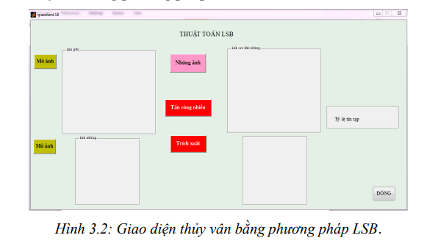
Phương pháp LSB ( Least Significant Bit)
Bấm nút Mở ảnh để chọn ảnh mang
Bấm nút Mở ảnh để chọn dấu thủy vân
Sau đó nhấn nút Nhúng ảnh để thủy vân ảnh. Ta được hình ảnh hiện thị sau khi nhúng trên màn hình.
Bấm nút Trích xuất để tách thủy vân. Ta được hình ảnh hiện thị dấu thủy vân

Slide 27
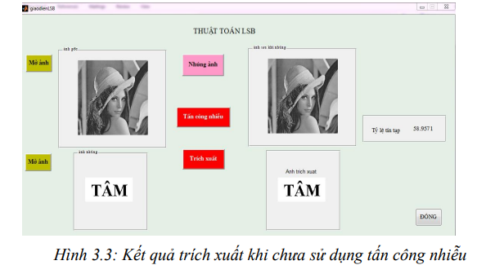
Phương pháp LSB ( Least Significant Bit)
Bấm nút Tấn công nhiễu để làm nhiễu ảnh đã thủy vân
Bấm nút Trích xuất để kiểm tra thủy vân tách đuợc. Ấn nút Đóng để thoát giao diện LSB.

Slide 28
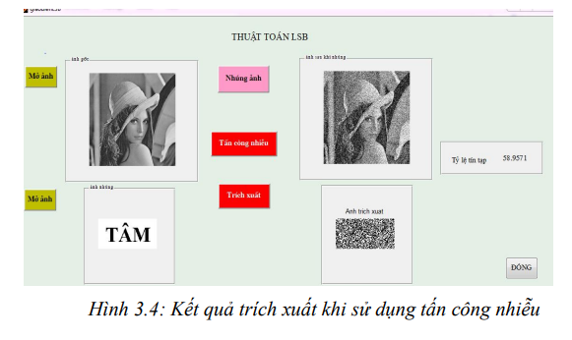
Phương pháp LSB ( Least Significant Bit)

Slide 29
Thủy vân số (Watermark)
Thủy vân(Watermark) : là một thuật ngữ dùng dể mô tả việc nhúng đoạn dữ liệu vào sản phẩm số.
Thủy vân số gồm :
Thủy vân hữu hình (Visible Watermark)
Thủy vân trong suốt(Invisible Watermark)
Thủy vân dễ vỡ(Fragile Watermark)
Thủy vân bền vững(Robust Watermark)

Slide 30
Thủy vân số (Watermark)
Thủy vân trong suốt
Thủy vân dễ vỡ: là kỹ thuật sao khi phan phối sản phẩm trong môi trường mở nếu có sự biến dổi nào làm thay đổi sản phẩm thì đối tượng không còn nguyên vẹn như trức khi giấu tin,kỹ thuật này xác thực thông tin (authertication) và phát hiện xuyên tạc thông tin(tamperdetection) bằng cách nhúng vào các bit LSB – siginficant Bit
Thủy vân bề vững: là kỹ thuạt tông tại lâu dài với sản phẩm dưới tác động cảu môi trường, kỹ thuật này áp dụng trong các ứng dụng bảo vẹ bản quyền, chống việc tẩy xóa làm giả
Thủy vân hữu hình: là thủy phân nhìn thấy trên ảnh tại ví trí đó

Slide 31
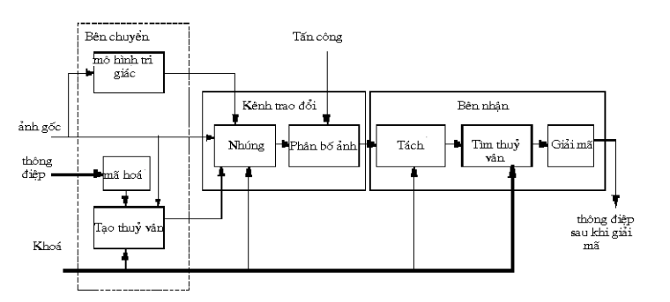
Hệ thống thủy vân
Các bước chính trong hệ thống thủy vân
Mô hình thủy phân

Slide 32
Hệ thống thủy vân
Các bước chính trong hệ thống thủy vân
Tạo thủy vân
Nhúng thủy vân
Tách thủy vân
Phát hiện thủy vân và giải mã
Phân loại hệ thống thủy vân
Hệ thống thủy vân công khai
Hệ thống thủy vân cá nhân

Slide 33
Hệ thống thủy vân
Miền không gian (spatial domain)
Miền không gian là miền dữ liệu hình ảnh ban đầu. Miền này chỉ thích hợp cho các ứng dụng giấu tin vì yêu cầu tinh bên vững của thủy vân là không quan trong
Miền biến đổi(tranfrom domain)
Miền biến đổi hey còn gọi là miền tần số là miền được nhận sau khi đã biến đổi miền dữ liệu miền biến đổi có thể nhận sau các phép biến đổi tuyến tinh hai chiều hoặc phí tuyến tinh đó cỏ thể là DFT, DCT,haar….

Slide 34
Hệ thống thủy vân
Hệ thống thị giác người sẽ góp một phần không nhỏ việc cải tiến và nâng cấp các thuật toán về thủy vân số
Võng mạc của mặt chia thành các phân khác nhau và mỗi thanh phân kích thíc não thông qua các kênh
Mỗi phần có đặc tinh sau
Vị trí về không gian ảnh
Tần số ảnh
Hướng tín hiệu (dọc nhang, chéo)

